Slide 1
RENDICIÓN DE CUENTAS 2018
DIRECCIÓN DISTRITAL ZONA 3
TUNGURAHUA – CHIMBORAZO – COTOPAXI – PASTAZA

Slide 2
COMPETENCIAS DE AGROCALIDAD EN LA ZONA
Representar al Director Ejecutivo de la Agencia en territorio
Coordinar acciones con instituciones públicas y privadas en acciones de vigilancia y control sanitario y fitosanitario dentro de su jurisdicción.
Cumplir y hacer cumplir reglamentos, procedimientos, normativa y protocolos emitidos por la Autoridad Competente, de conformidad con la Ley.
Planificar, coordinar, dirigir, supervisar y ejecutar todas las actividades, administrativas y financieras de la Agencia
Contribuir a que los sistemas agropecuarios se fortalezcan con el acompañamiento en campo.
Ejecutar el presupuesto

Slide 3
DISTRITAL TIPO A Y LAS PROVINCIAS DE LA ZONA
SIGNIFICADOS
Siete Direcciones Distritales y Articulación Territorial que a más de sus facultades de ejecución, asumirán las facultades de coordinación y planificación de una Coordinación Zonal denominadas Dirección Distrital Tipo A y diez Direcciones Distritales con facultades de ejecución denominadas Direcciones Distritales Tipo B.
La Estructura Organizacional por Procesos de la Agencia se alinea con su misión y se sustenta en la filosofía y enfoque de productos, servicios y procesos, con el propósito de asegurar su ordenamiento orgánico.
Procesos Desconcentrados permiten gestionar a la institución a nivel territorial, participan en el diseño de políticas, metodologías y herramientas; en el área de su jurisdicción.

Slide 4
INCLUSIÓN SOCIAL
TOTAL DE USUARIOS 26.298
12.206
MUJERES
14.092
HOMBRES

Slide 5
ÁREAS TÉCNICAS
Sanidad Animal
Atender procesos de regulación, control y certificación en temas de Sanidad Animal, con la finalidad de incrementar los niveles zoosanitarios garantizar las soberanía alimentaria.
Sanidad Vegetal
Mantener y/o mejorar el estatus fitosanitario a través de la prevención de ingreso y apoyo al manejo de plagas, así como contribuir a la producción agrícola.
Inocuidad de Alimentos
Garantizar la calidad de los alimentos en su fase primaria de producción, a través de la implementación de buenas prácticas de producción y control de contaminantes.
Registros de Insumos Agropecuarios
Atender los procesos de registros de insumos agropecuarios para garantizar y controlar su eficiencia, proveyendo al sector agropecuario insumos de calidad.
Laboratorios
Atender los procesos de análisis y diagnóstico de muestras para la detección oportuna de enfermedades veterinarias, plagas y contaminantes en productos agropecuarios.

Slide 6
ADMINISTRATIVO FINANCIERO
RESUMEN DE EJECUCIÓN PRESUPUESTO
DETALLE | PRESUPUESTO ASIGNADO | PRESUPUESTO EJECUTADO | % de Ejecución
PRESUPUESTO TOTAL DE GASTO CORRIENTE | 1.316.043,30 | 1.314.979,05 | 99,92%
PRESUPUESTO TOTAL DE PROYECTOS DE INVERSIÓN | 45.429,89 | 28.629,25 | 63.02%
GASTO CORRIENTE Y INVERSIÓN | 1.361.473,19 | 1.343.608.30 | 98.69%

Slide 7
SANIDAD VEGETAL
6.287 MONITOREOS EN CULTIVO
Chimborazo: Penipe, Riobamba, Pallatanga.
Cotopaxi: La Mana, Pangua, Sigchos.
Pastaza: Mera, Pastaza, Arajuno, Santa Clara.

Slide 8
SANIDAD VEGETAL
1.100 HECTÁREAS CON LIBERACIÓN DE MACHOS ESTÉRILES DE MOSCA DE LA FRUTA
224.038 HECTÁREAS

Slide 9
SANIDAD ANIMAL
PREDIOS CERTIFICADOS DE BRUCELOSIS Y TUBERCULOSIS
135 PREDIOS CERTIFICADOS

Slide 10
PROYECTO DE ERRADICACIÓN DE LA FIEBRE AFTOSA
SANIDAD ANIMAL
95,27%
643.000
611.532
PROYECTO DE PESTE PORCINA CLÁSICA
114%
235.000
280.869

Slide 11
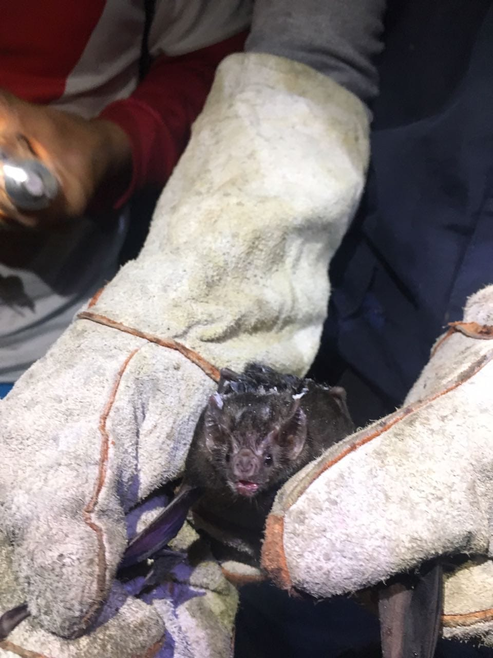
SANIDAD ANIMAL

Slide 12
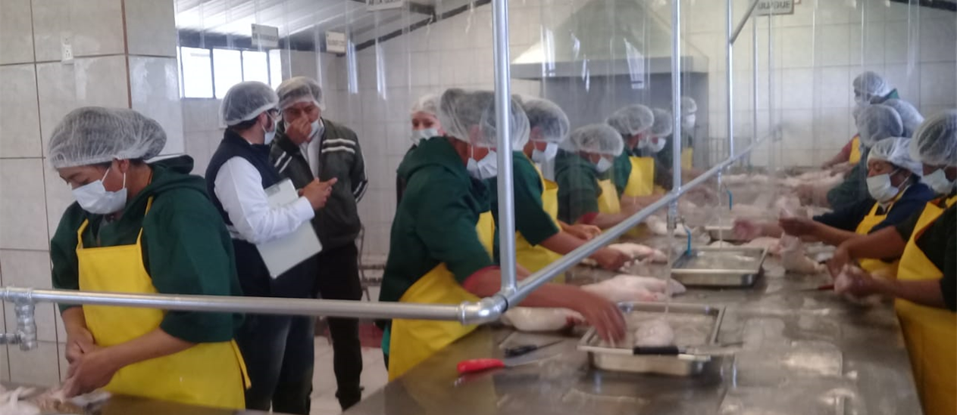
INOCUIDAD DE ALIMENTOS
26 HABILITADOS
148 HABILITADOS

Slide 13
INOCUIDAD DE ALIMENTOS
71 REGISTROS
809 REGISTROS

Slide 14
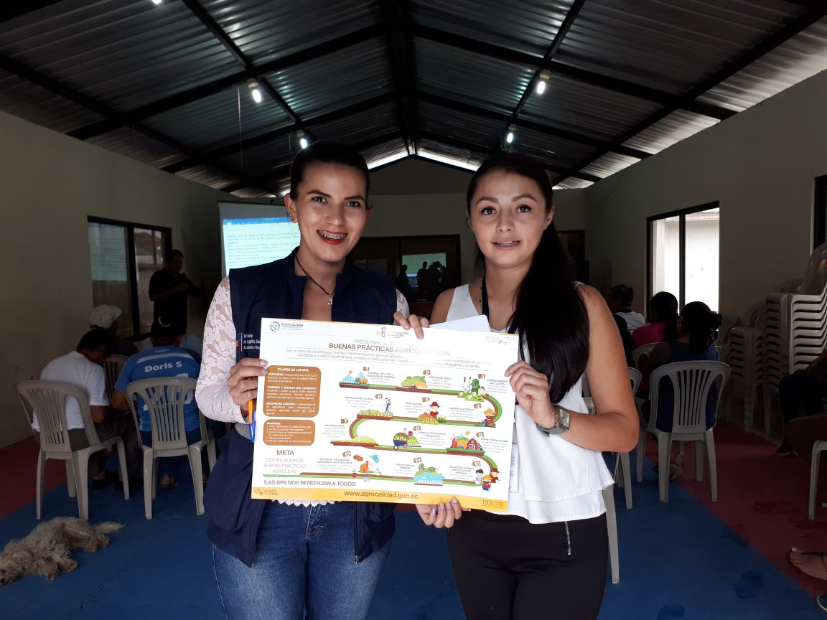
INOCUIDAD DE ALIMENTOS
50 CERTIFICADOS

Slide 15
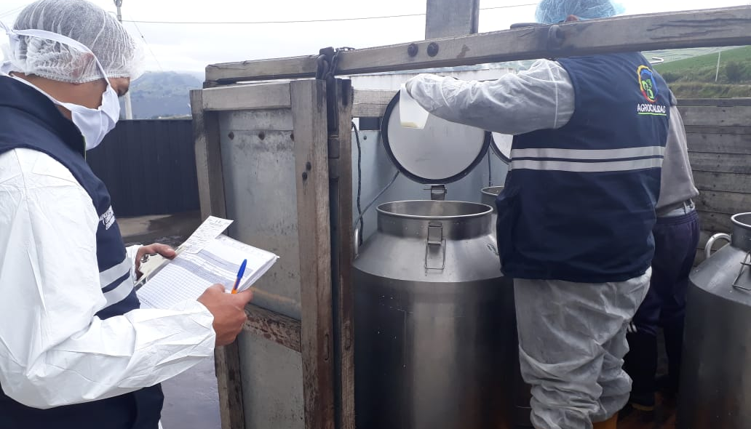
INOCUIDAD DE ALIMENTOS
193 OPERATIVOS
91.561
CAUSAS
PRESENCIA DE ANTIBIÓTICOS
NEUTRALIZANTES
ACIDEZ DE LECHE
CONSERVANTES
DENSIDAD BAJA
82.918 LITROS DECOMISADOS

Slide 16
REGISTRO DE INSUMOS AGROPECUARIOS
1.155 REGISTRADOS

Slide 17
REGISTRO DE INSUMOS AGROPECUARIOS
107 INSUMOS PECUARIOS REGISTRADOS

Slide 18
GRACIAS

